Slide 1
Esmaix Egara
Oscar Bellerino
Marc Cristóbal

Slide 2
L’emprenedor

Slide 3
Oscar Bellerino

Slide 4
Marc Cristóbal

Slide 5
Punts forts // Punts dèbils
Coneixement del producte a comercialitzar.
Alta motivació pel projecte.
Joves i entusiastes.
Coneixement del gust de target objectiu per coetanietat amb aquests.
Coneixements informàtics i tecnològics aplicables al negoci.
Experiència prèvia al sector turístic i restauració.
Recursos econòmics limitats.
No haver tingut mai un negoci propi.
Sense experiència treballant en cuina a nivell professional.

Slide 6
Equip directiu
Motivació
Forma jurídica

Slide 7
El producte

Slide 8
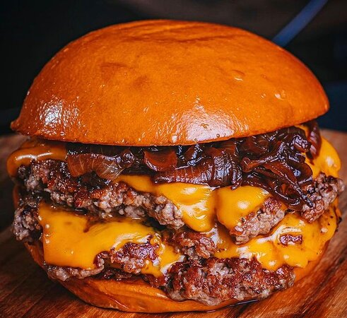
Smash Burgers i més!
Smash Burgers
Patates fregides
Refrescos

Slide 9
Qué?
Com?
Qui?
Flexibilitat
Especialització
Qualitat - Preu

Slide 10
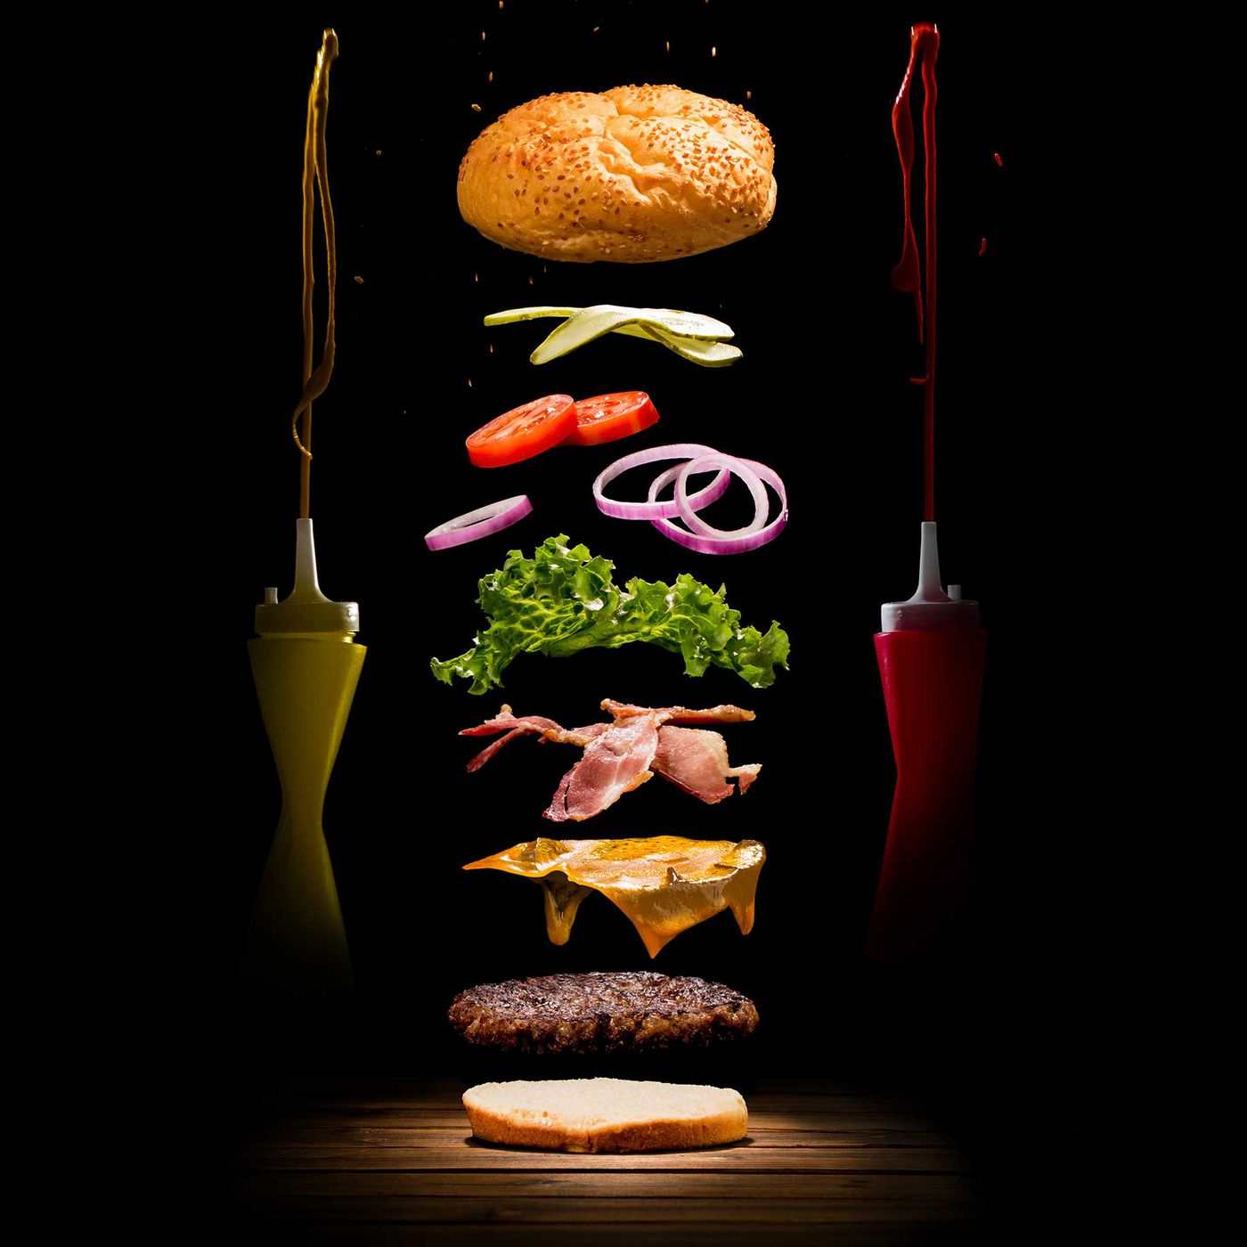
Dos pattys, pa, salsa i toppings!
Ketchup
Maionesa
Mostassa
Salsa Esmaix
Ceba
Ceba a la planxa
Ceba cruixent
Enciam
Tomàquet
Bacon cruixent
Cogombre encurtit
Jalapeny

Slide 11
Escandall de costos
Marge +100%

Slide 12
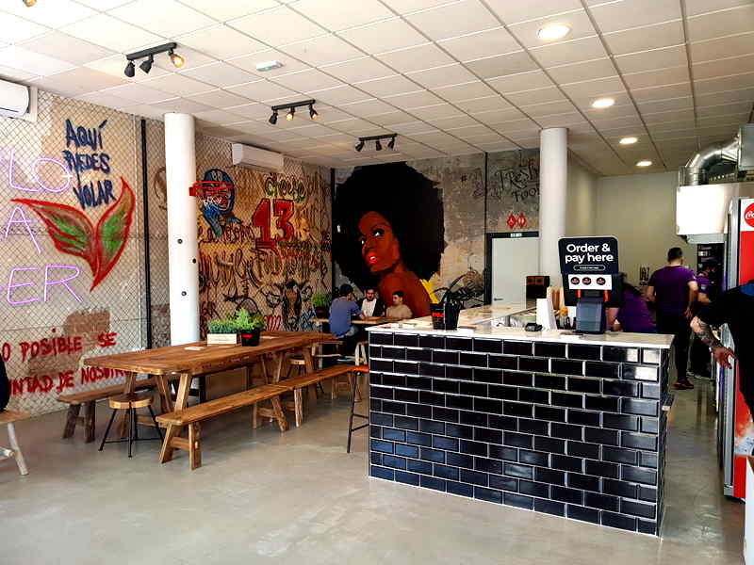
El local
Cuina i mostrador
Secció de venda
Taules
Magatzem
Lavabo

Slide 13
Quant costen els nostres productes?
Producte | Preu de cost | Preu de venda
Smash Burger | 6,42€ | 13,50€
Patates fregides | 0,21€ | 2,00€
Coca-Cola | 0,55€ | 2,00€
Fanta Llimona | 0,48€ | 2,00€
Fanta Taronja | 0,48€ | 2,00€
Aigua | 0,28€ | 1,50€

Slide 14
El mercat

Slide 15
4,48 M
Subscriptors a Youtube de l’influencer Esttik

Slide 16
Principals competidors
Cadenes de restaurants
Hamburgueseries
Frankfurts
Bars i restaurants locals
McDonalds
Viena
Zurito

Slide 17
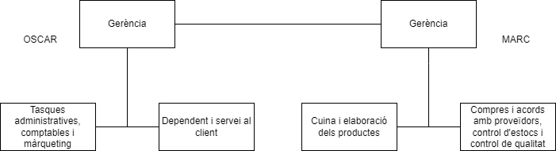
Organització

Slide 18
Pla financer

Slide 19
Inversió inicial
Reforma del local | 19497€
Mobiliari i maquinària | 28040,61€
Stock de productes | 3335,57€
Despeses de constitució | 297€
Total | 51170,18€

Slide 20
Despeses mensuals de 28153,52€
40000€ per soci

Slide 21
200 u/dia
Punt mort = 28153,52 / (13,50 - 6,42) = 3977 u/mes

Slide 22
Fons de maniobra
150 Smash Burgers
150 Racions de patates fregides
100 Llaunes de Coca-Cola
50 Llaunes de Fanta de llimona
50 Llaunes de Fanta de taronja
100 ampolles d’aigua
Smash Burgers: 2025€
Patates fregides: 300€
Coca-Cola: 200€
Fanta de llimona: 100€
Fanta de taronja: 100€
Aigua: 150€

Slide 23
Fons de maniobra
Aportació inicial
Inversió inicial
Ingresos mensuals
Despeses mensuals
80000€
51170,18€
57500€
28153,52€

Slide 24
+380K €
Estimació 12 mesos

Slide 25
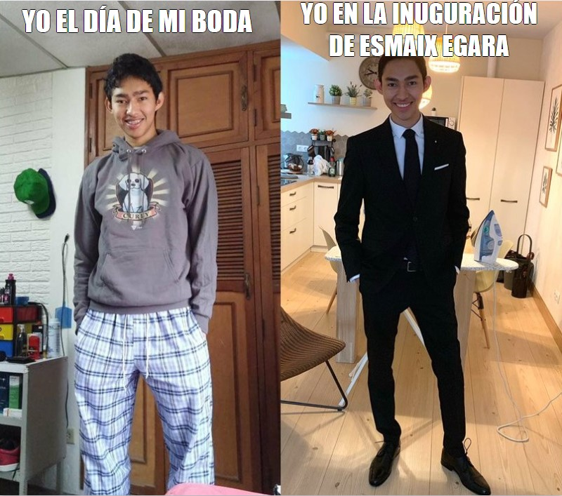

Clients a l’assabentar-se de l’obertura del nou local

